Slide 1
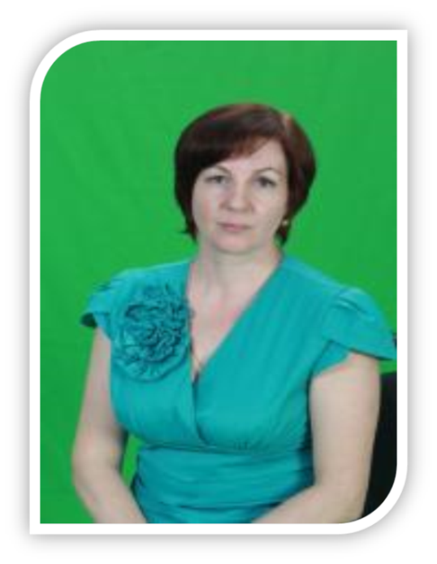
Министерство образования РМ
ПОРТФОЛИО
Сильвестровой Татьяны Юрьевны
воспитателя МБДОУ «Детский сад комбинированного вида «Звёздочка» Чамзинского муниципального района РМ
Дата рождения: 21.09.1978г.
Профессиональное образование: средне профессиональное Ичалковский педагогический колледж им. Кирова РМ, диплом АК 0078798., квалификация по диплому: «Воспитатель в дошкольных учреждениях. Учитель технологии» по специальности "Дошкольное воспитание" со специализацией «Учитель технологии». Дата выдачи от 26 июня 1998года.
Стаж педагогической работы (по специальности): 11 лет
Общий трудовой стаж: 18 лет
По специальности: 11лет
Квалификационная категория: первая
Дата последней аттестации: 09.04.2012г.
Занимаемая должность: воспитатель.

Slide 2
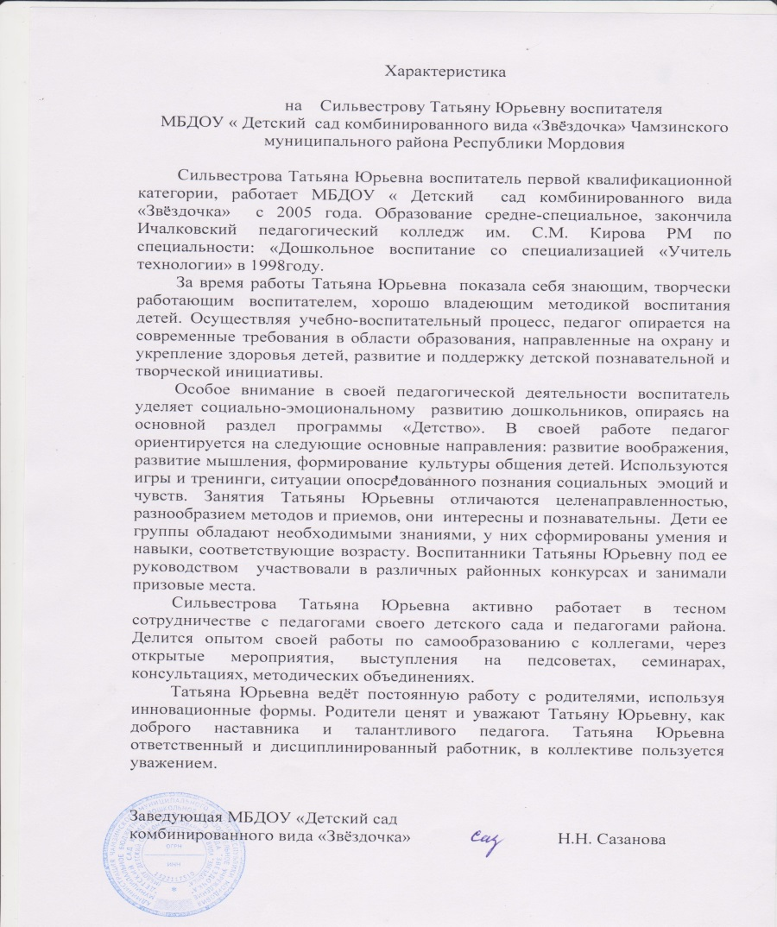

Slide 3
Наличие собственного инновационного педагогического опыта
Инновационный опыт :
«Игра как средство социально –эмоционального развития дошкольников»
http://zvezdacham.schoolrm.ru/sveden/employees/18116/211936/

Slide 4
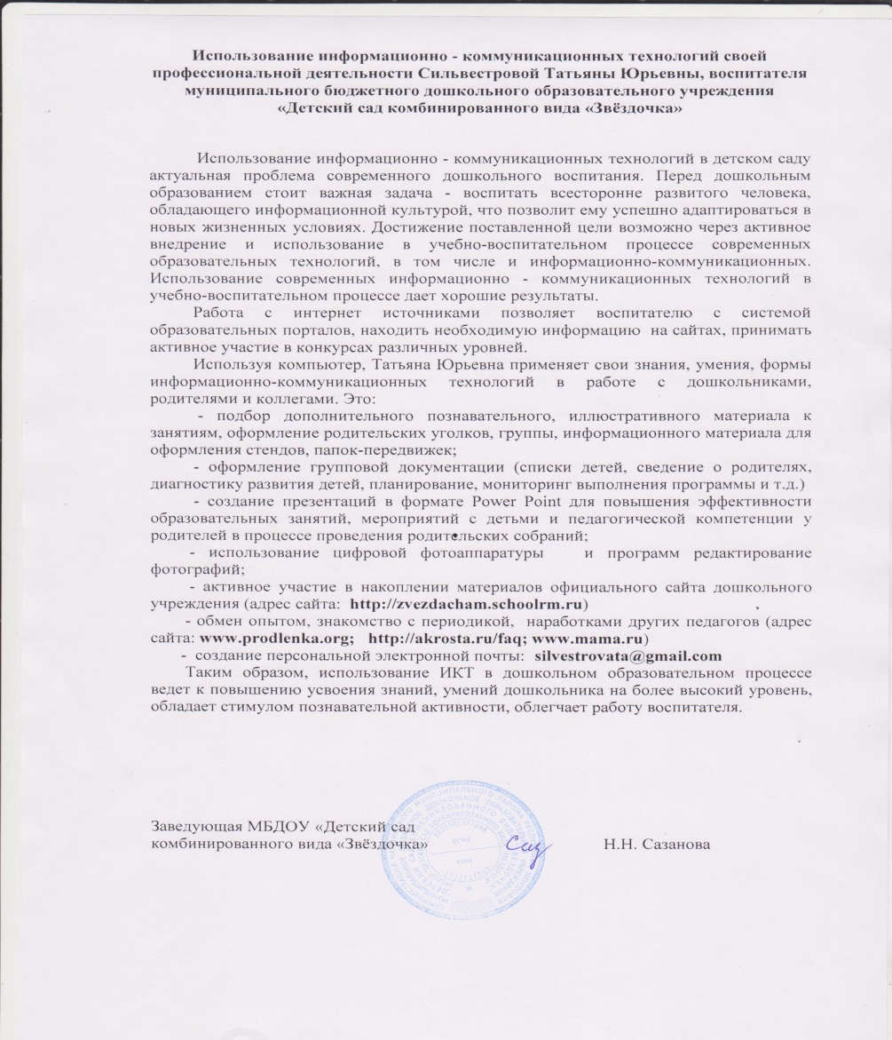
1.Применение информационно-коммуникативных технологий.

Slide 5
2.Участие в инновационной (экспериментальной) деятельности.

Slide 6
3.Наличие публикаций, включая интернет-публикации.
Сайт детского сада :
http://zvezdacham.schoolrm.ru/parents/tips/
Сайт «Академия Роста»:
http://akrosta.ru/events/publikaciya-materiala/work_search=work061073/#search_result
http://akrosta.ru/events/publikaciya-materiala/work_search=work058968/#search_result

Slide 8
4.Результаты участия воспитанников в: конкурсах, выставках, турнирах, соревнованиях, акциях, фестивалях.
Международный уровень :
Участие : 2
Республиканский уровень:
Победы и призовые места : 1
Муниципальный уровень :
Участие: 3
Победы и призовые места: 13

Slide 9
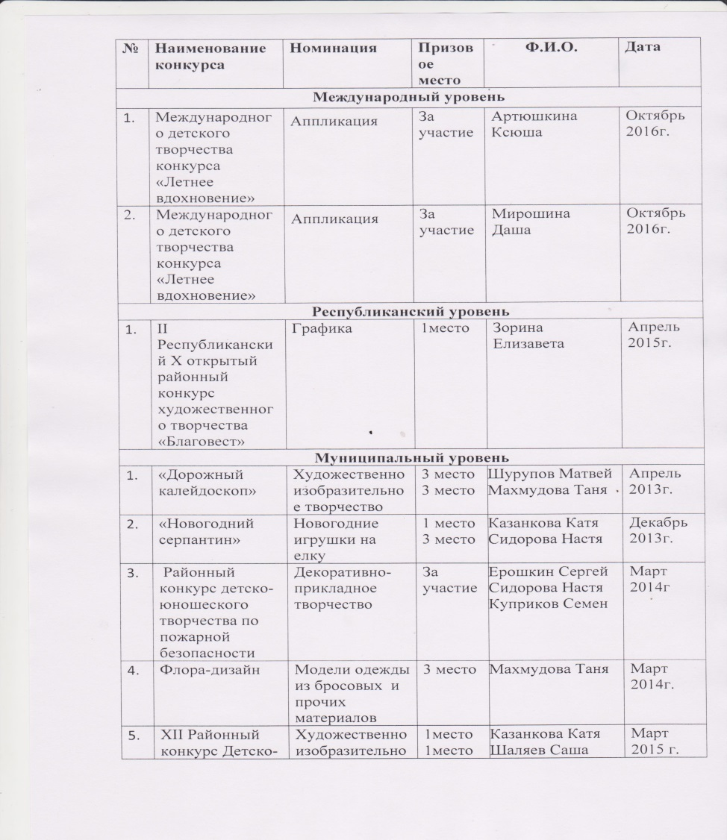
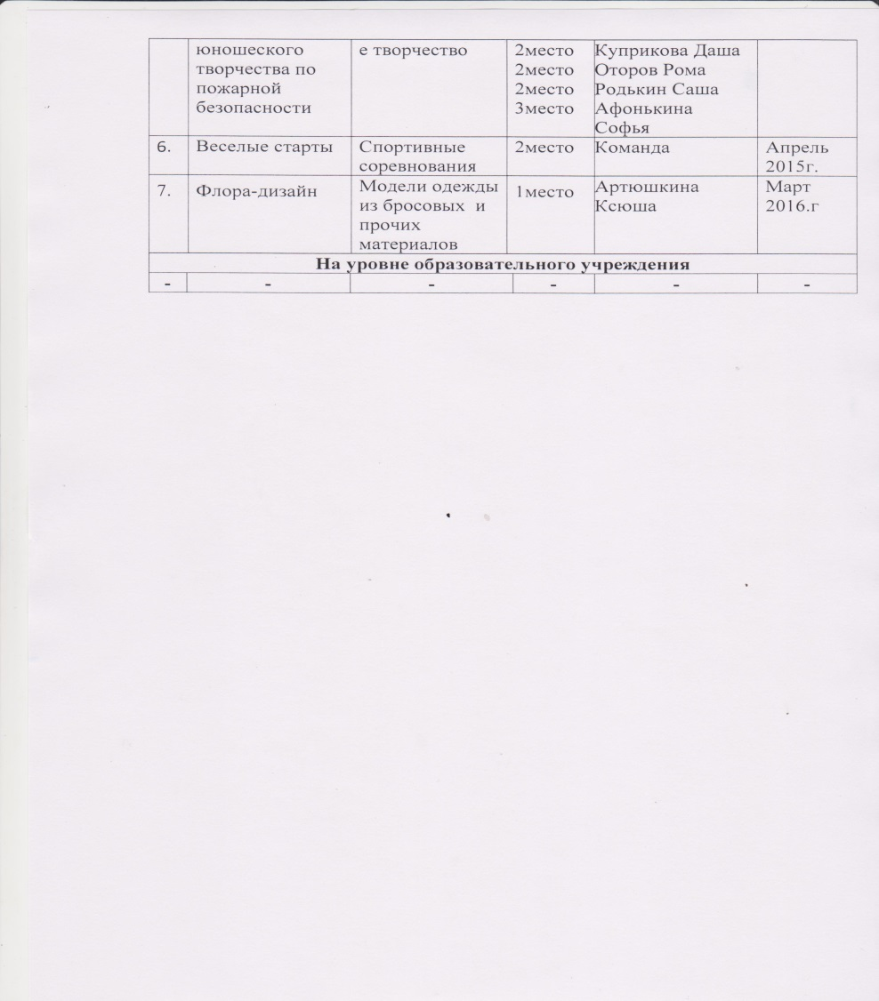

Slide 11
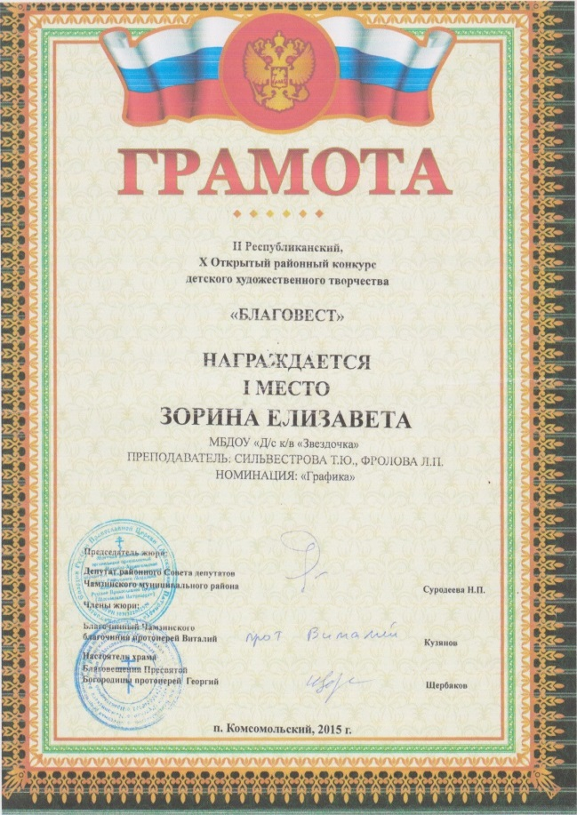
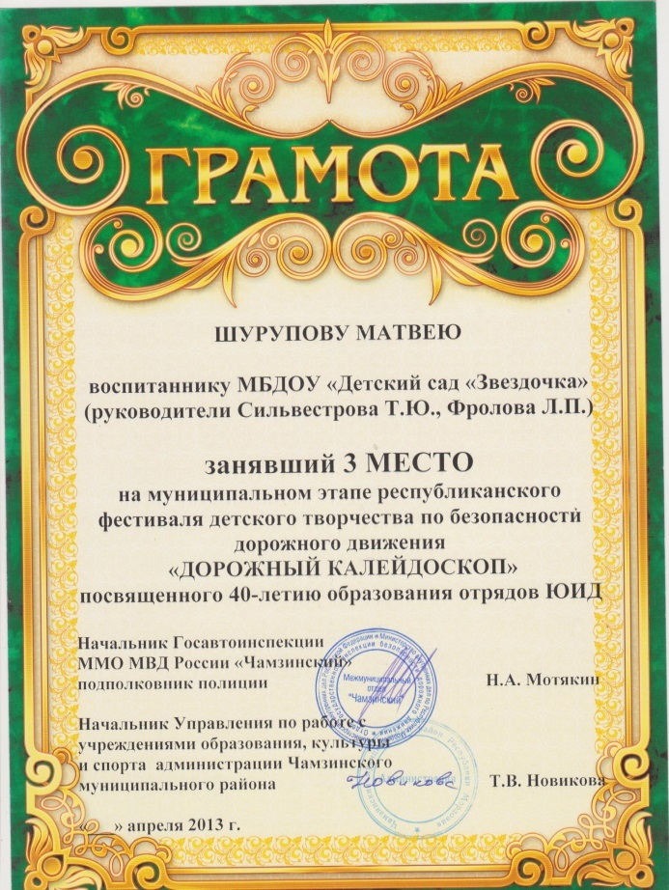

Slide 12
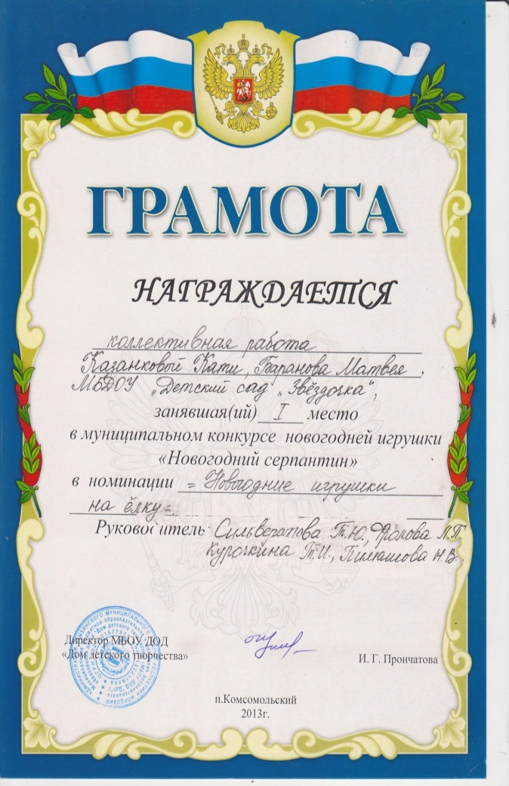
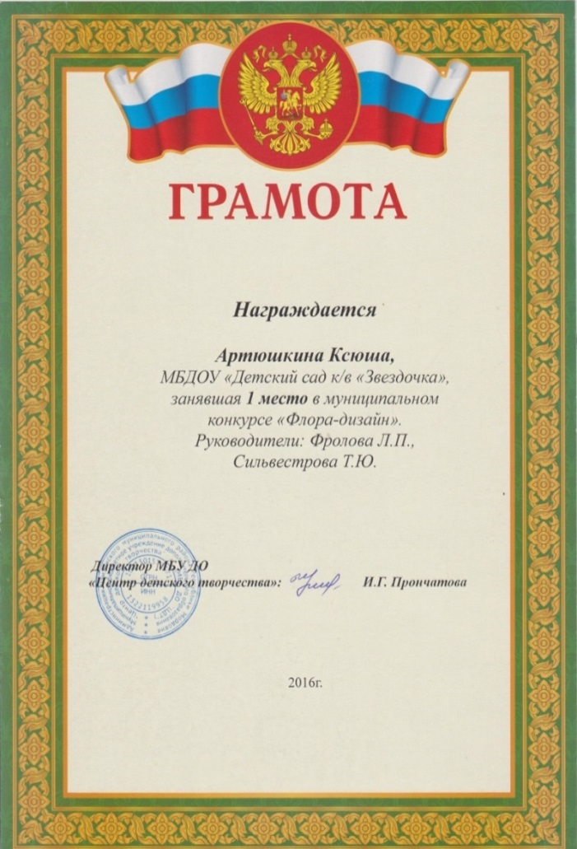
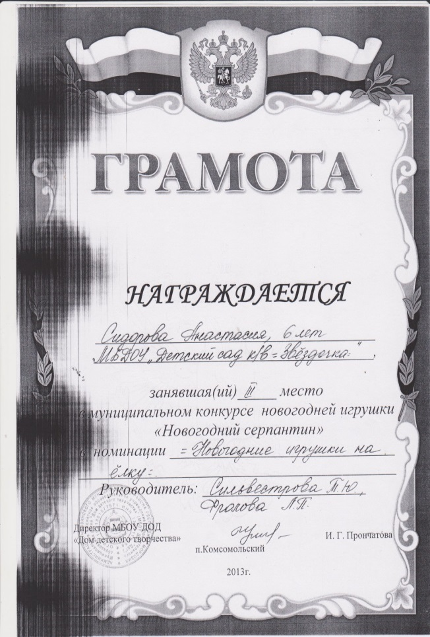

Slide 14
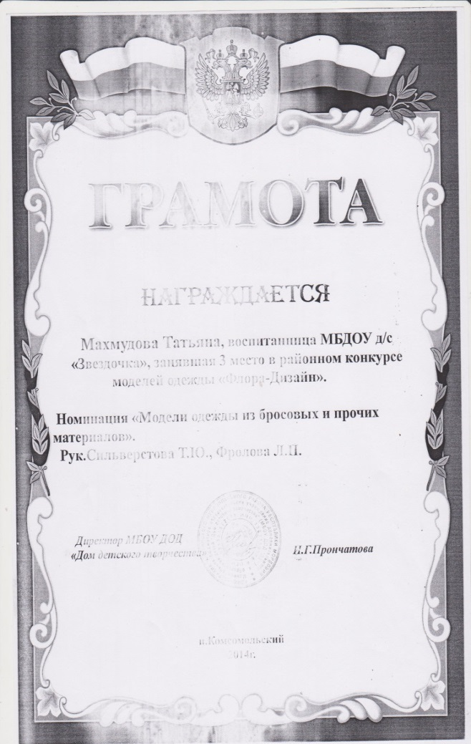
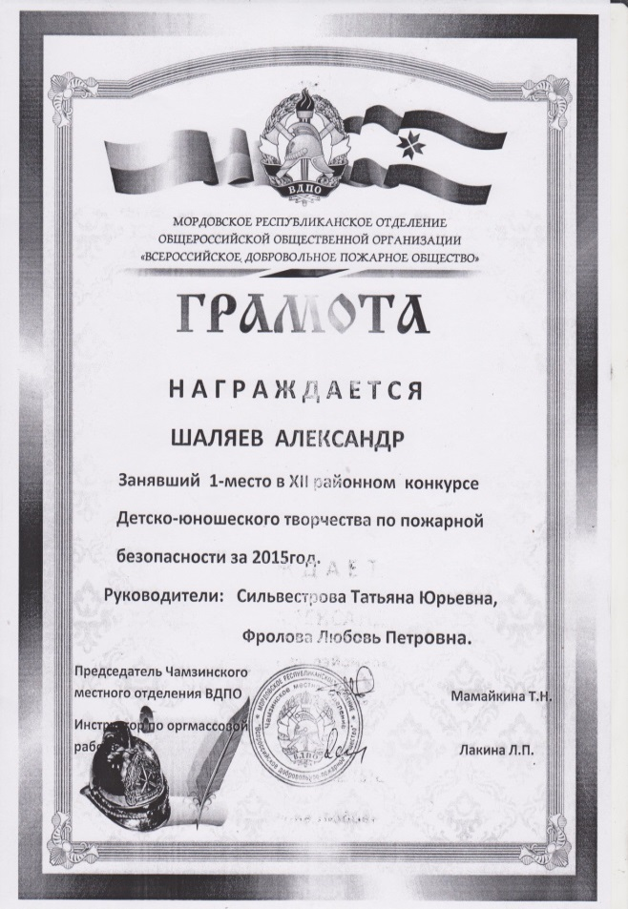

Slide 15
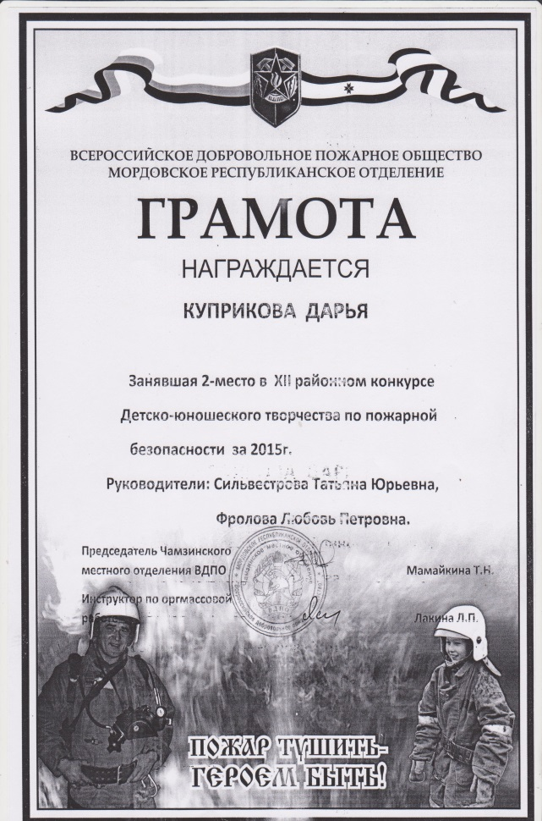
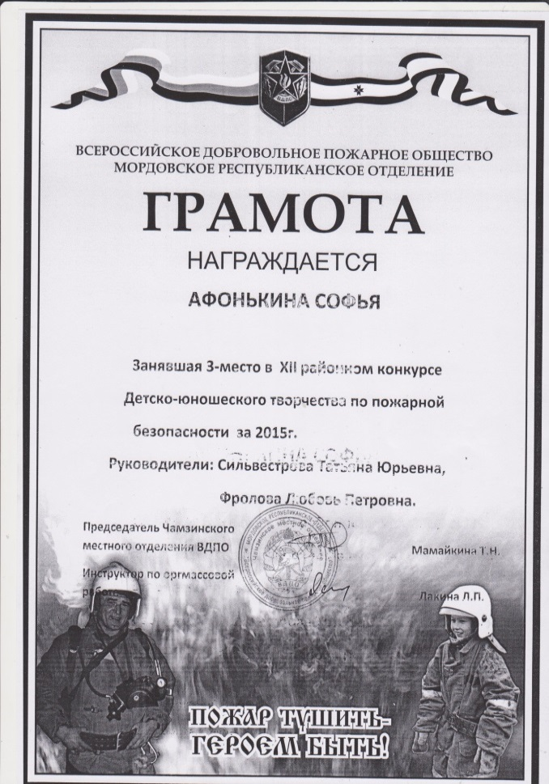

Slide 16
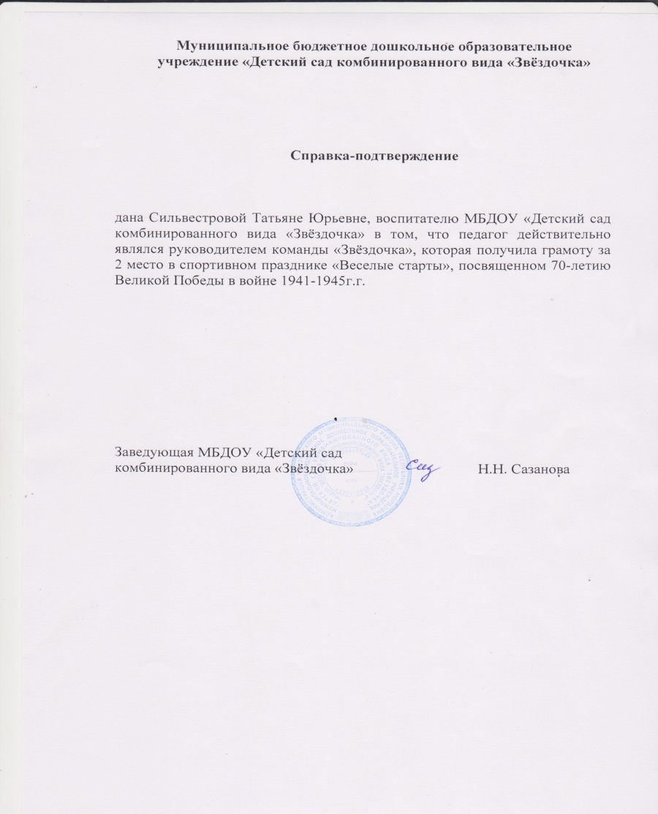

Slide 17
5.Наличие авторских программ, методических пособий.

Slide 18
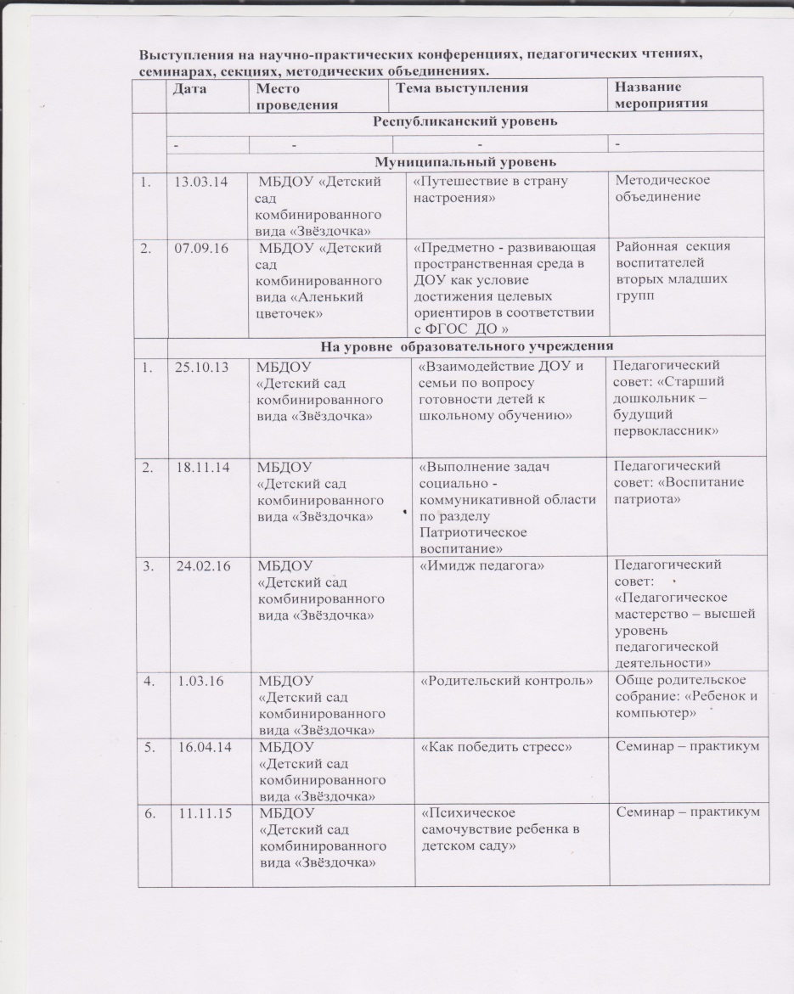
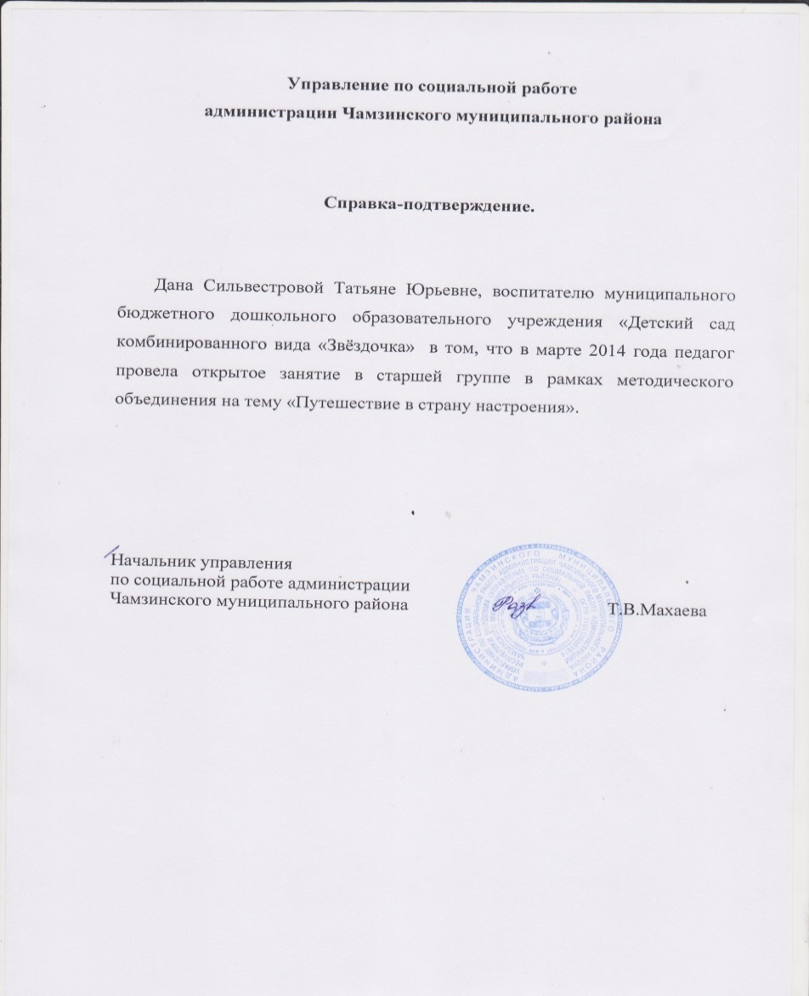
6. Выступления на научно-практических конференциях, педагогических чтения, семинарах, секциях, методических объединениях.

Slide 19
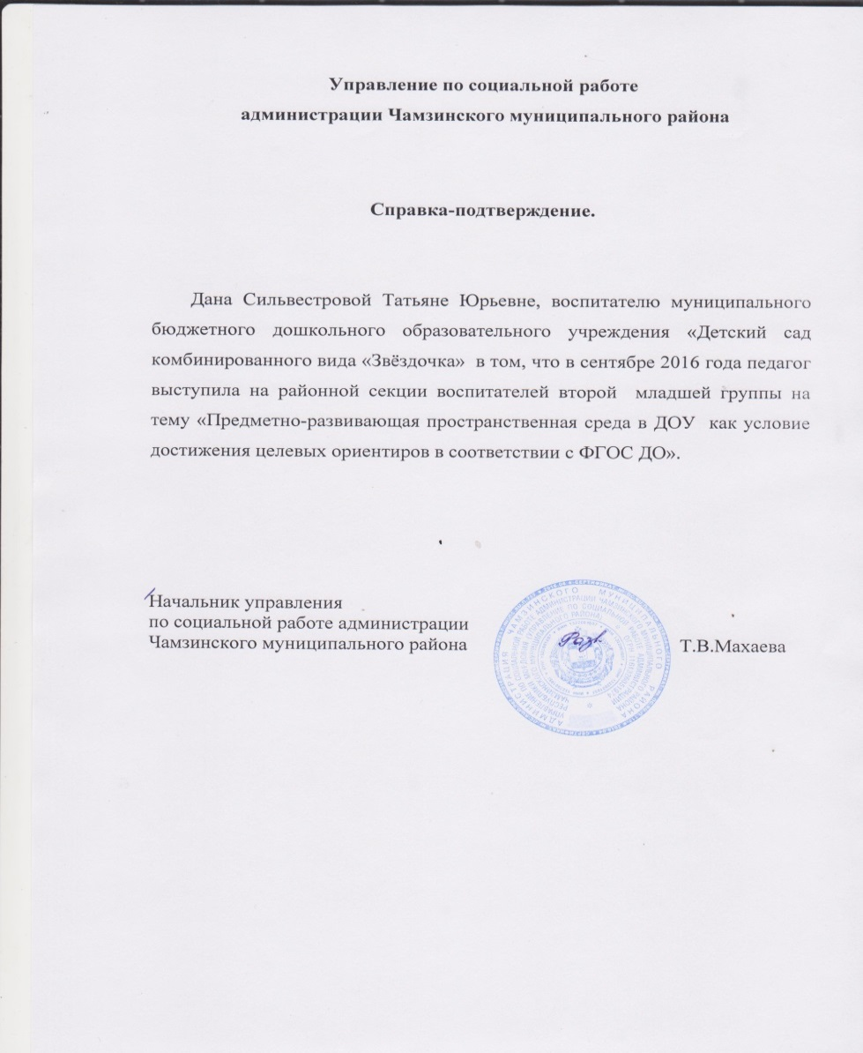
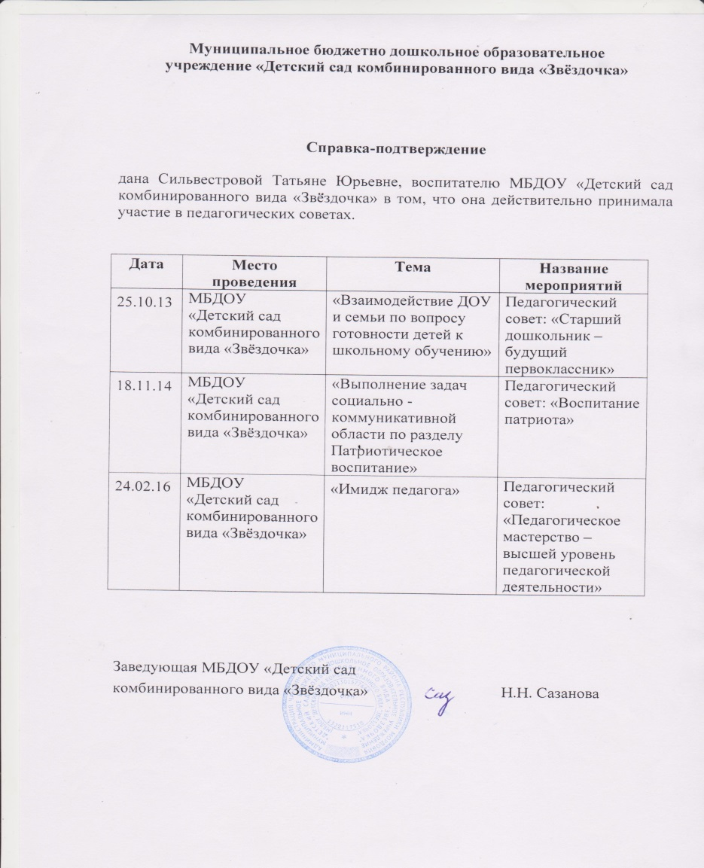

Slide 20
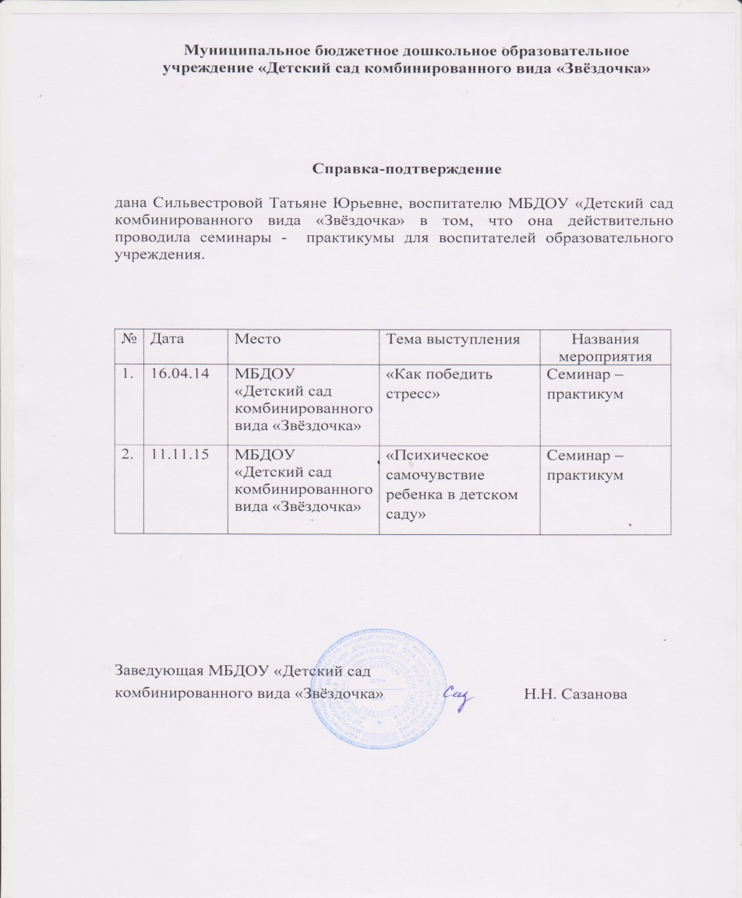
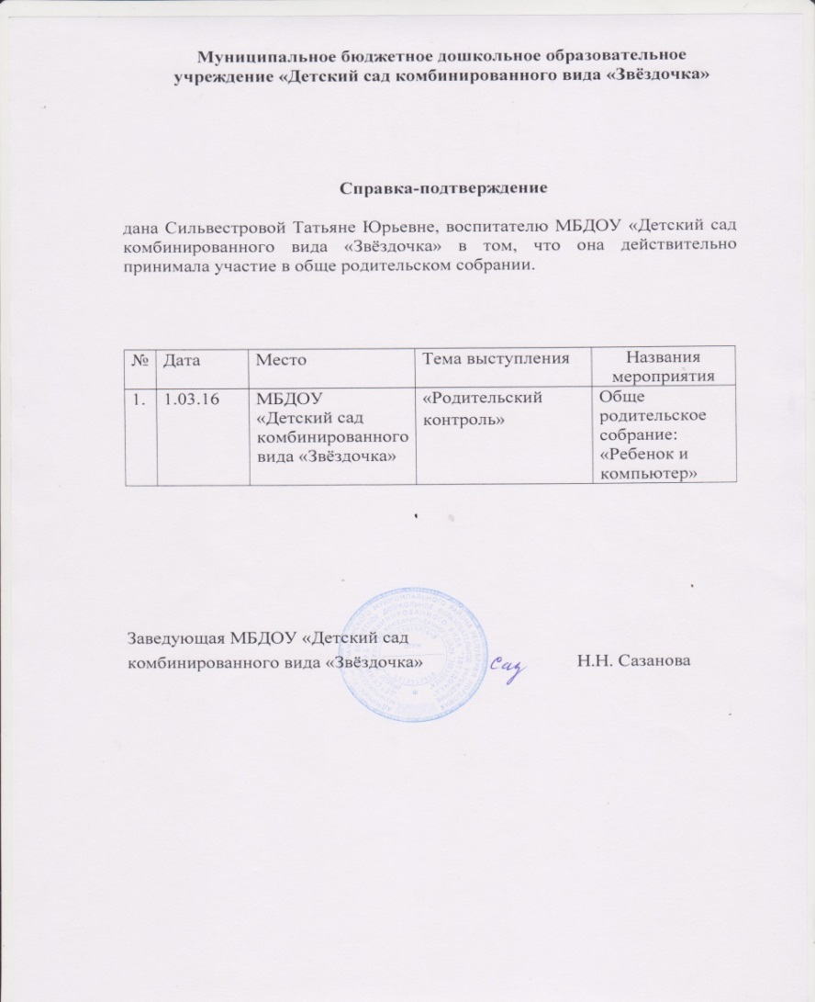

Slide 21
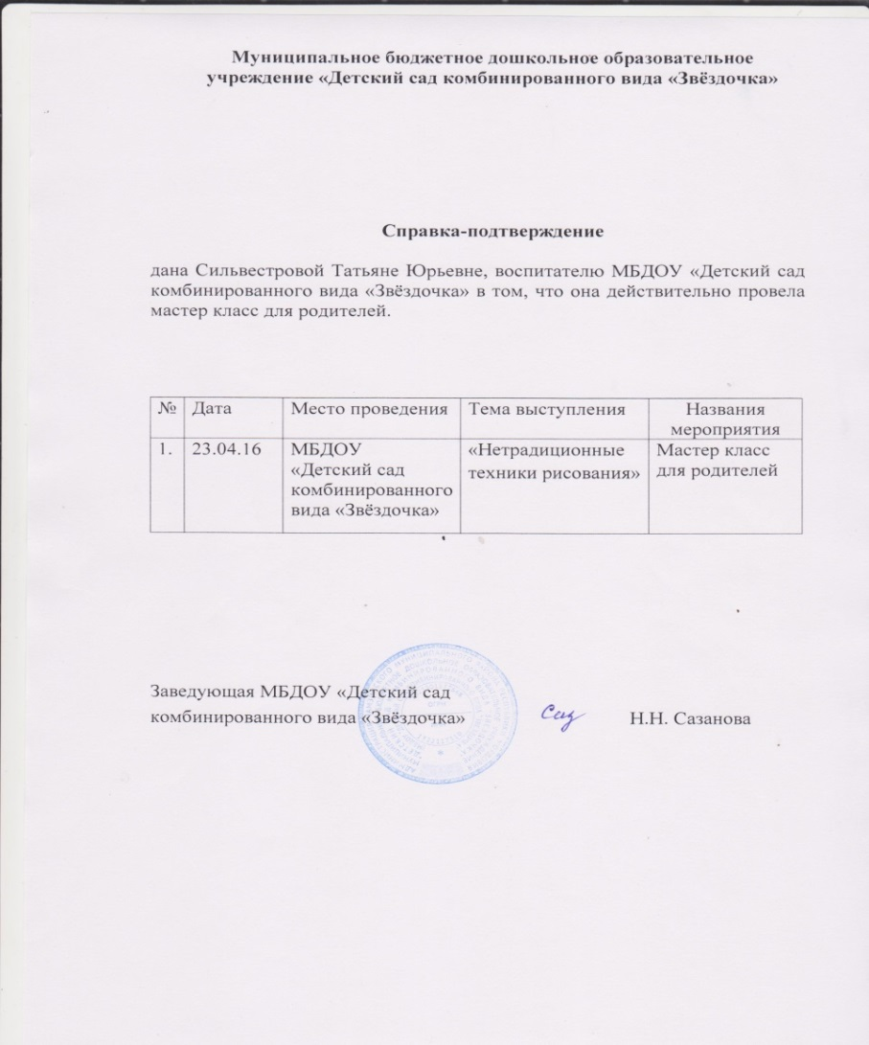
7.Проведение открытых занятий, мастер классов, мероприятий.

Slide 22
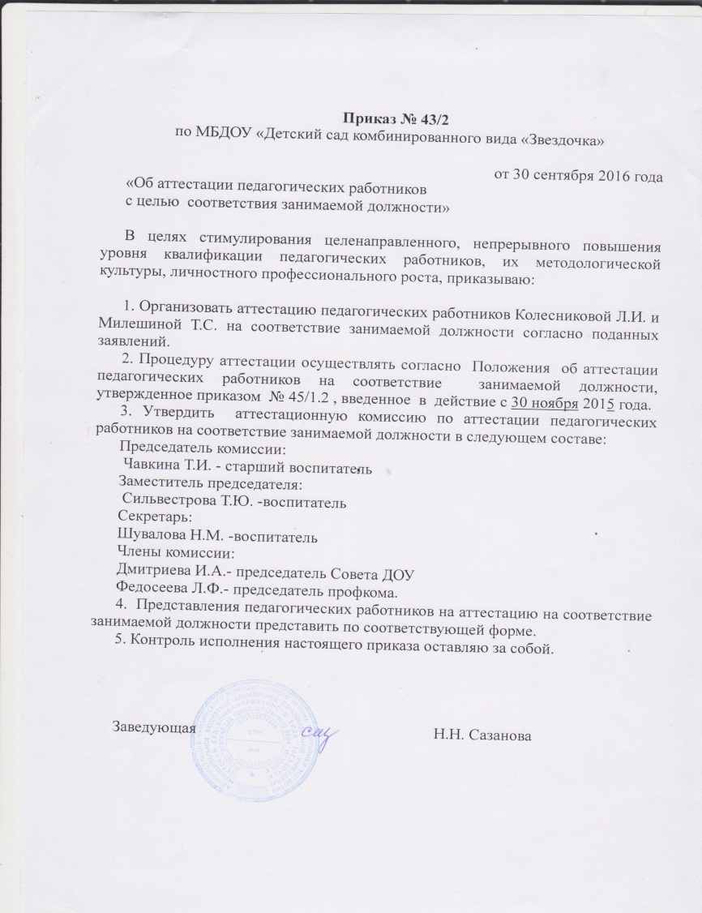
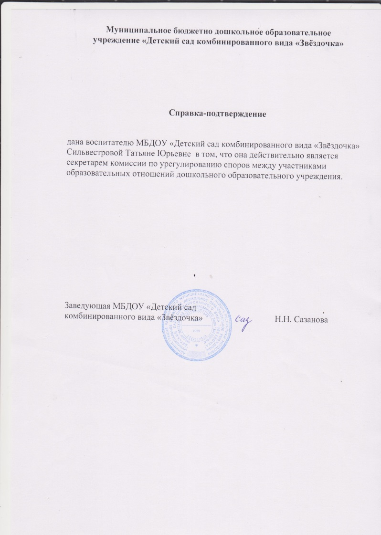
8. Общественная активность педагога: участие в экспертных комиссиях, в жури конкурсов, депутатская деятельность и т. д

Slide 23
9. Позитивные результаты работы с воспитанниками.
Реализуются 8 показателей
- наличие системы воспитательной работы;
- наличие качественной, эстетически оформленной текущей документации;
- организация индивидуального подхода;
- снижение простудной заболеваемости воспитанников;
- отлаженная система взаимодействия с родителями;
- отсутствие жалоб и обращений родителей на неправомерные действия;
- реализация здоровьесберегающих технологий в воспитательном процессе;
- духовно-нравственное воспитание и народные традиции;

Slide 24
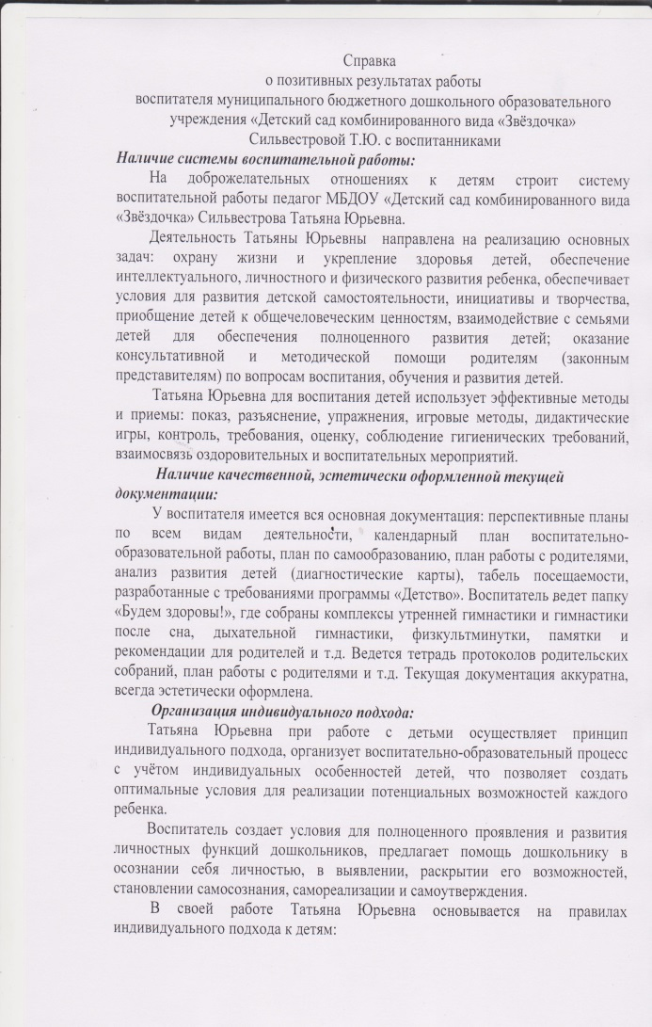
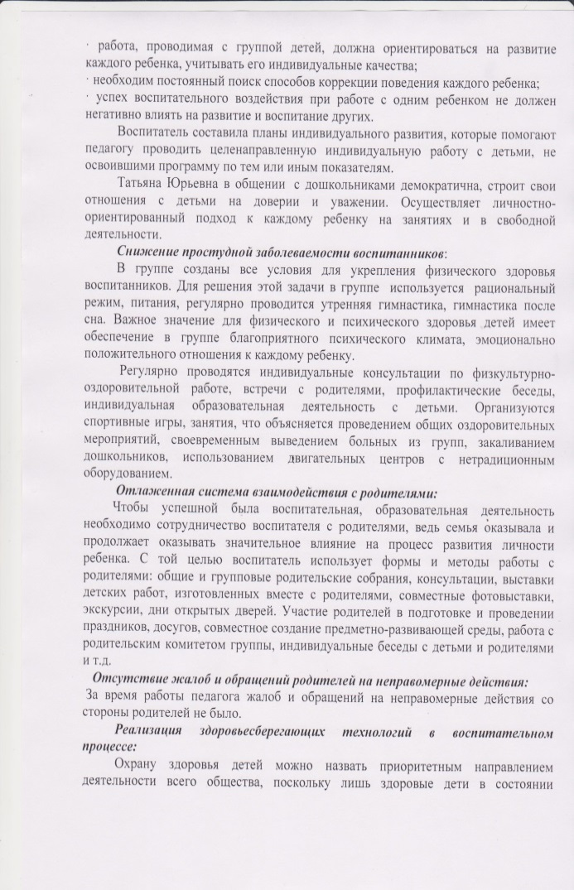
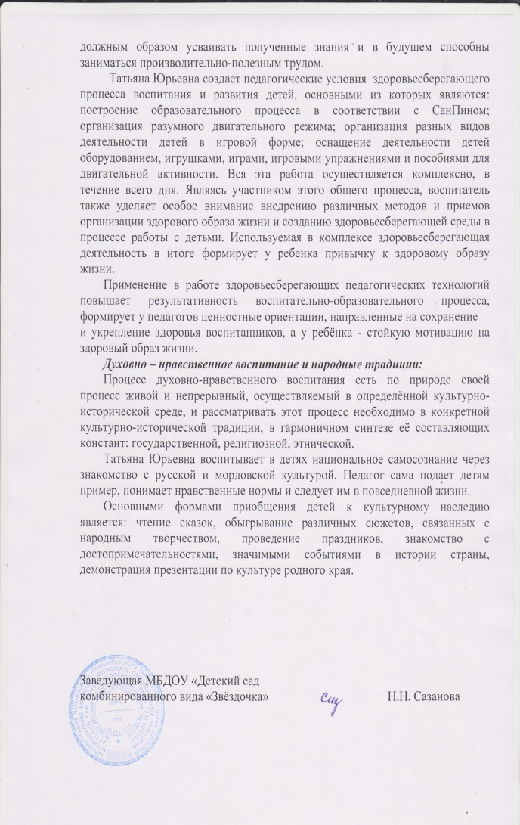

Slide 25
10. Участие педагога в профессиональных конкурсах.
1. Диплом 1 Всероссийский ежегодный педагогический конкурс
«Лучшая методическая разработка в соответствии с ФГОС» 3 место 2016г. : 1
2. Диплом Республики Мордовия – участник республиканского конкурса
«Воспитатель года Республики Мордовия» 2014г. : 1
3. Диплом за активное участие в районных соревнованиях
«Веселые Старты» 2015г. : 1

Slide 26
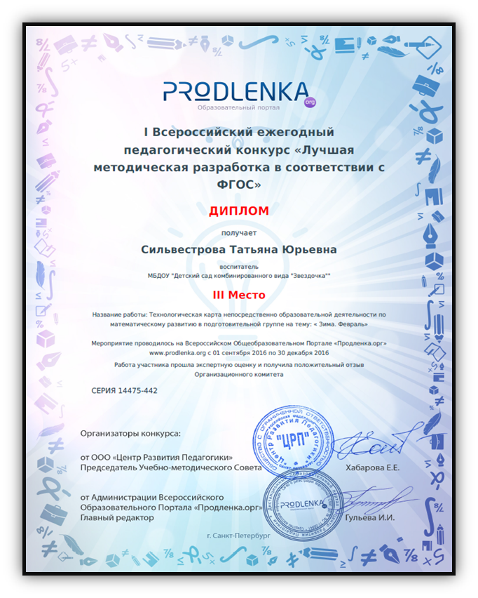

Slide 27
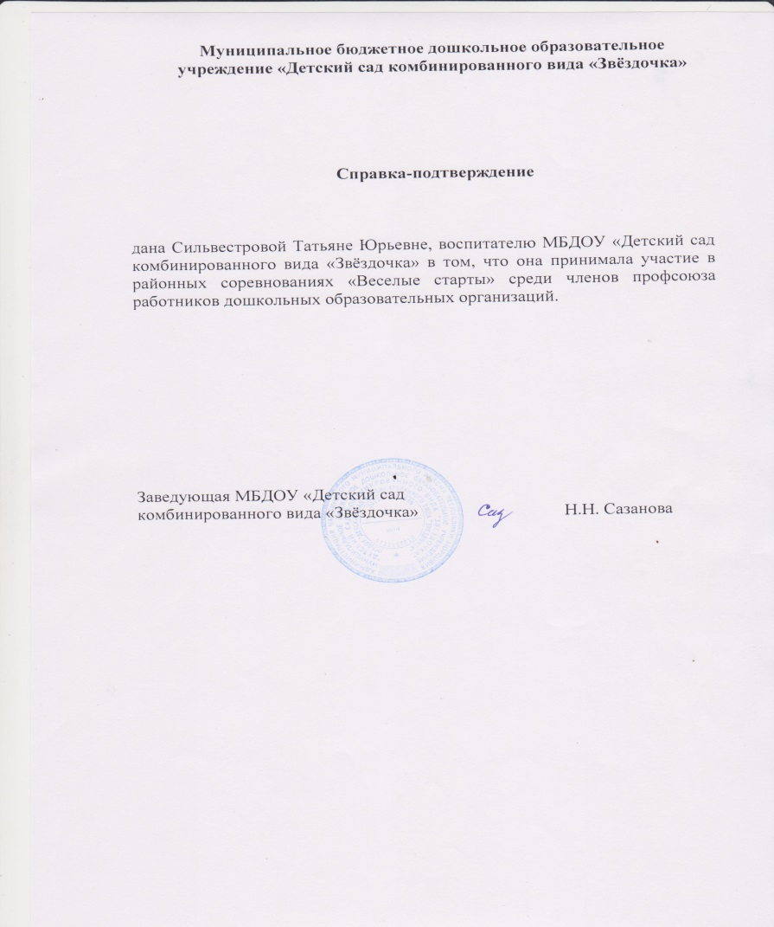

Slide 28
11. Награды и поощрения педагога в межаттестационный период органами государственной власти, МО РМ, муниципальными органами управления образованием, общественными организациями, педагогическими сообществами, родительской общественностью.
1. Диплом 2 степени «Всероссийского интернет – конкурса для педагогов «Педагогический триумф» : 1
2. Диплом Главы администрации Чамзинского муниципального района : 1
3. Благодарность от родительской общественности : 1

Slide 29
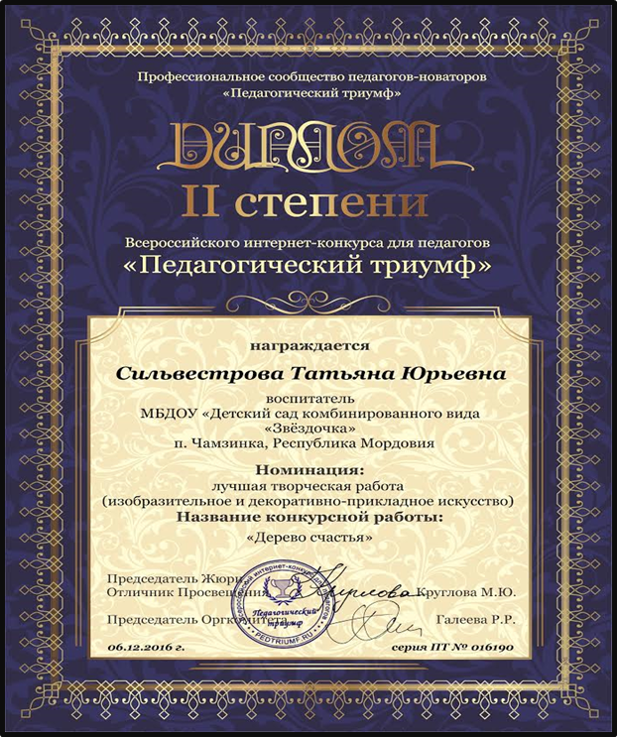

Slide 30
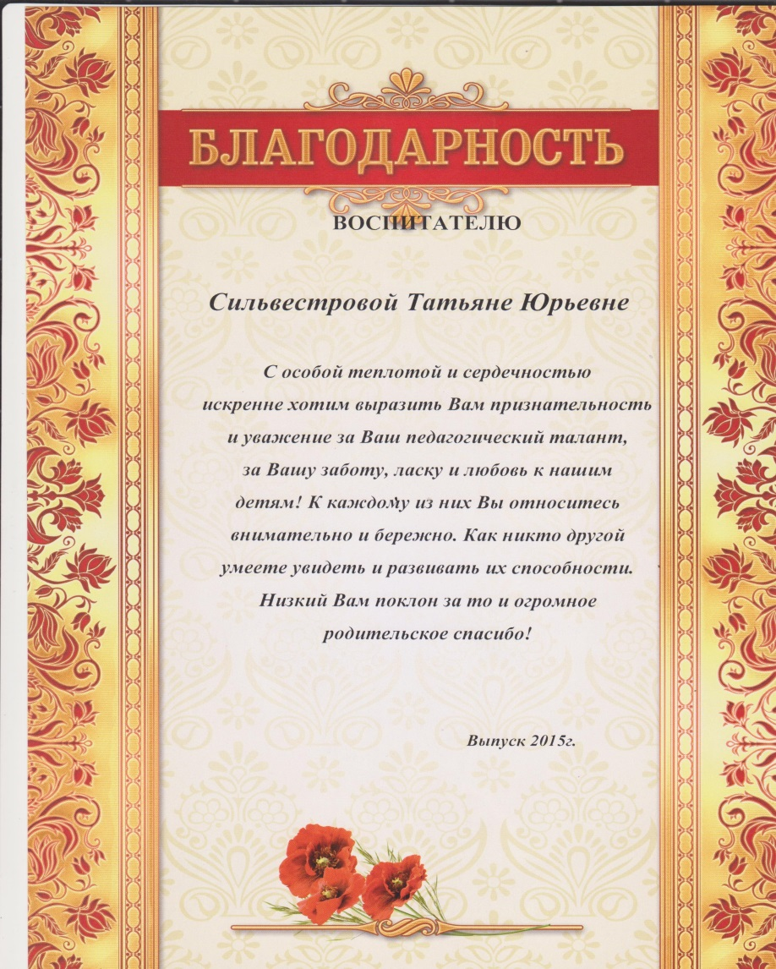

Slide 31
12. Повышение квалификации, профессиональная переподготовка.
1. ГБОУДПО «Мордовский республиканский институт образования»
«Обновление содержания дошкольного образования в условиях реализации ФГОС в ДО» в объёме 72 часов.
2. ФГБОУ ВПО «Мордовский государственный педагогический институт имени М. Е. Евсевьева»
«Проектирование регионального содержания дошкольного образования»
в объёме 48 часов.

Slide 32
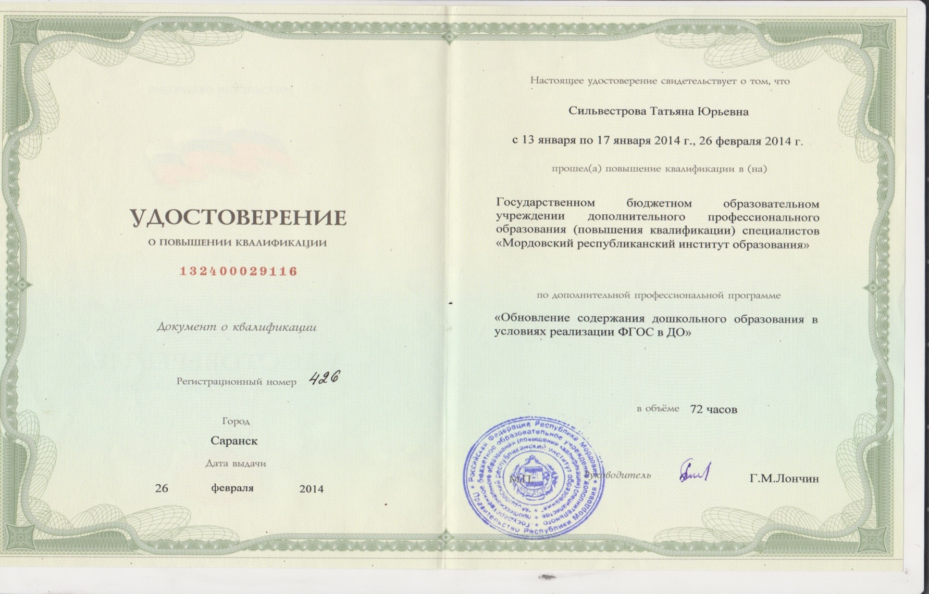

Slide 33
